Slide 1
Graphics for Tutorial

Slide 2
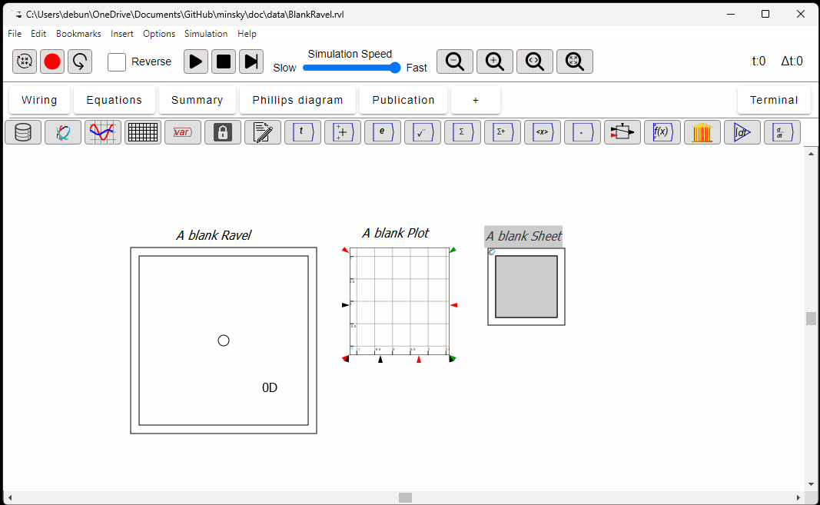
Tut00.png

Slide 3
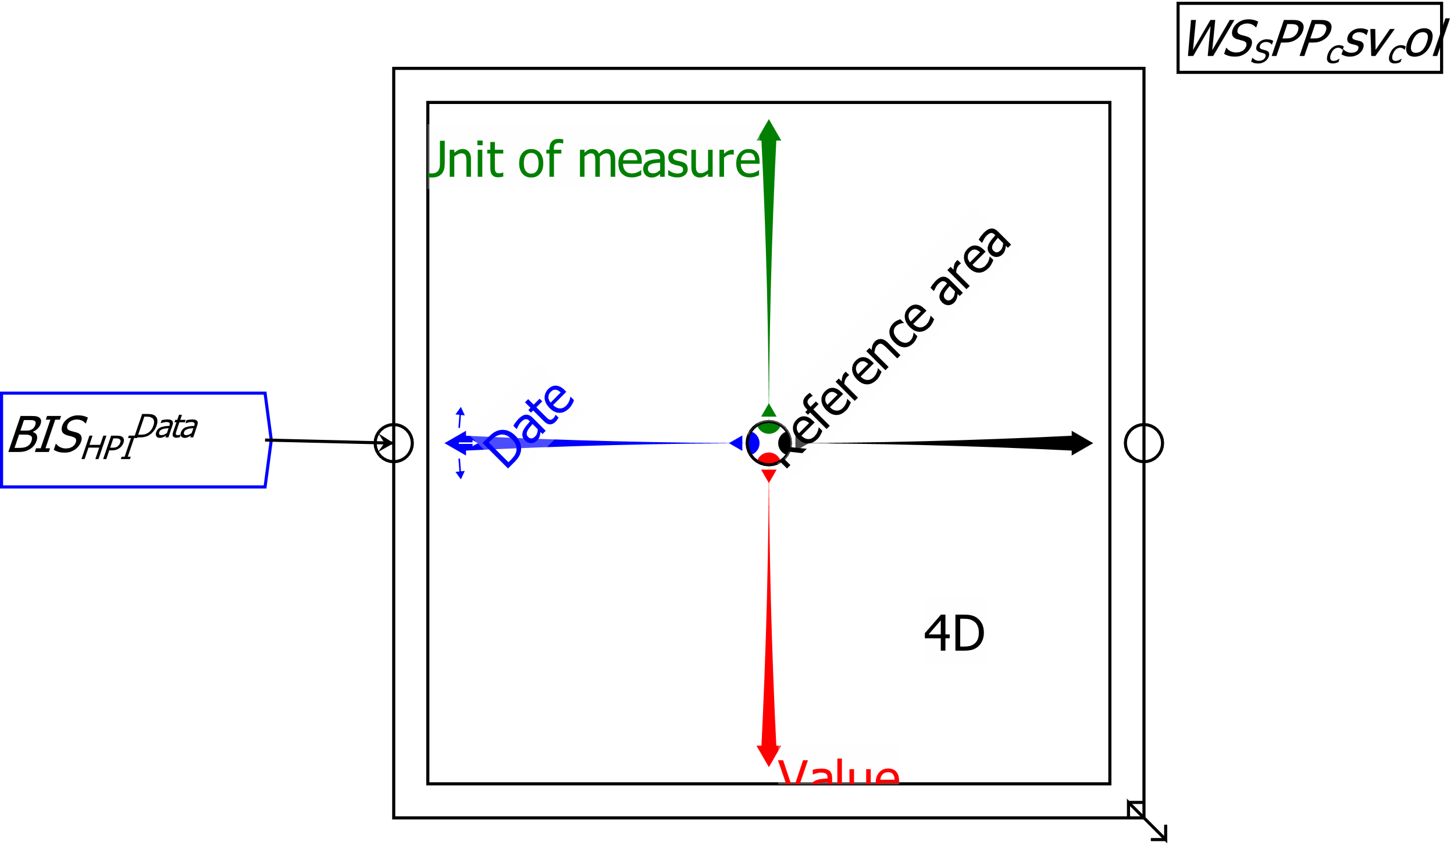
tut00Ravel.svg

Slide 4
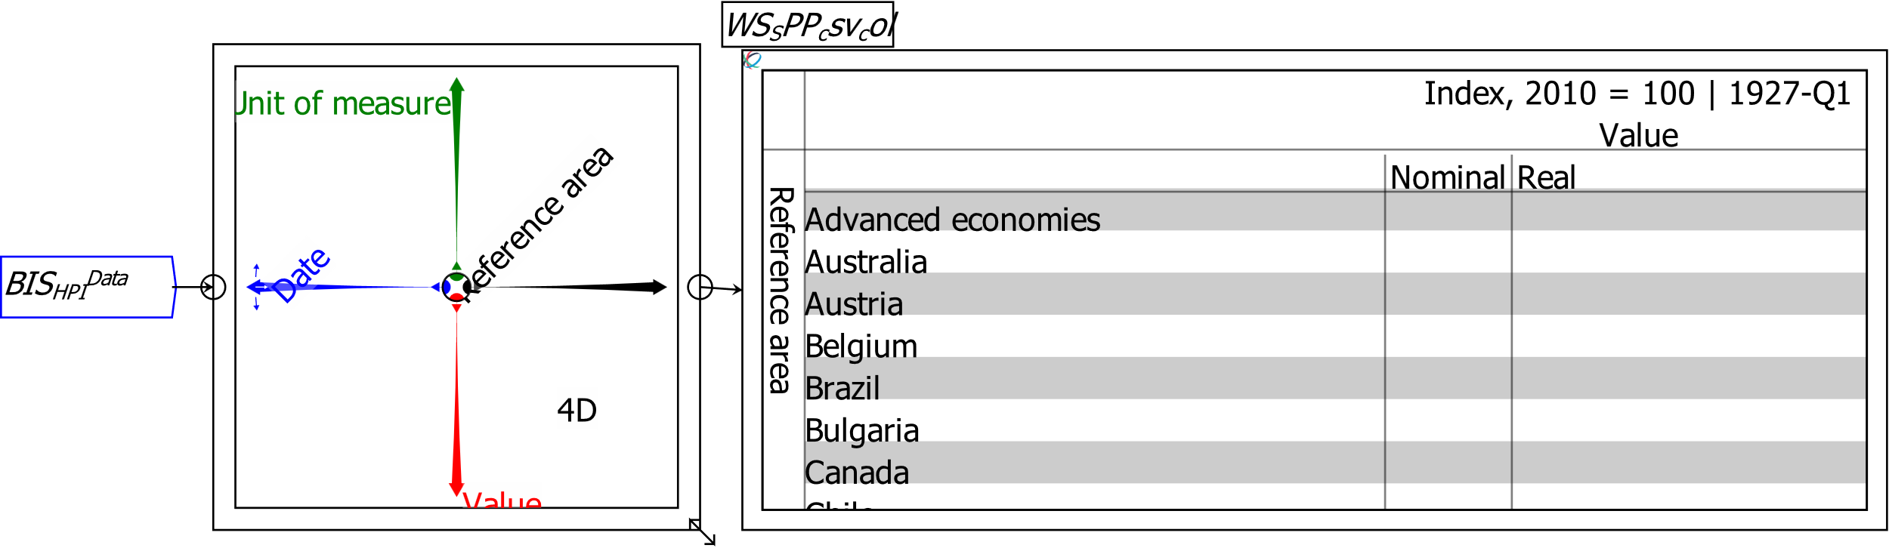
tut01RavelWithSheet.svg

Slide 5
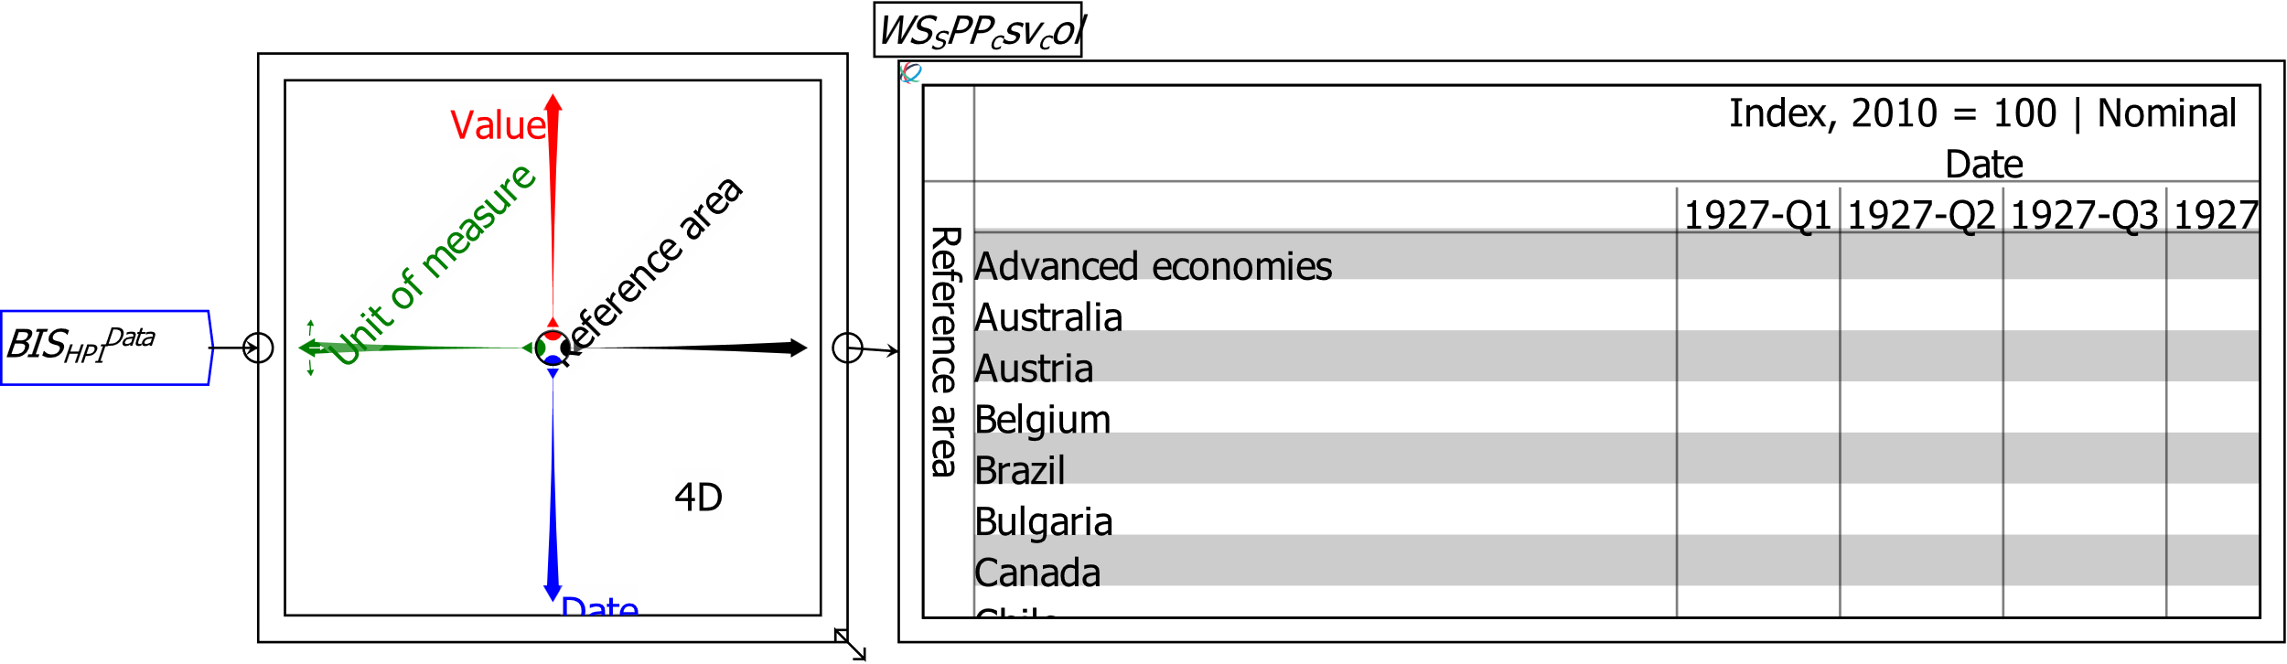
tut02RavelDateAxisRotated.svg

Slide 6
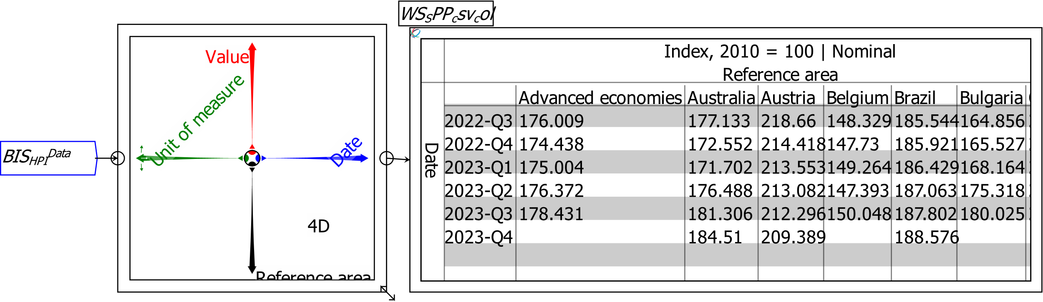
tut03RavelSheetTailRowColumn.svg

Slide 7
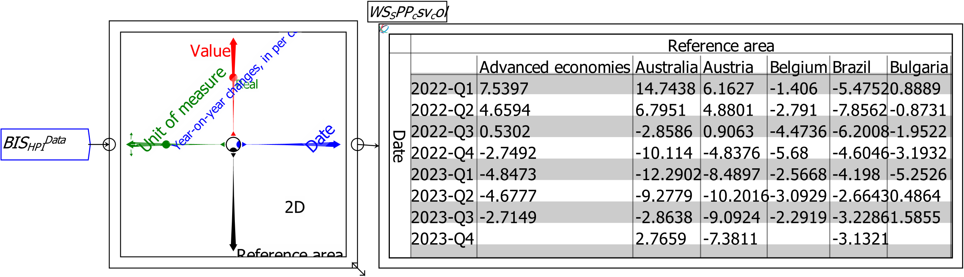
tut04RavelSelectorDotsUsed.svg

Slide 8
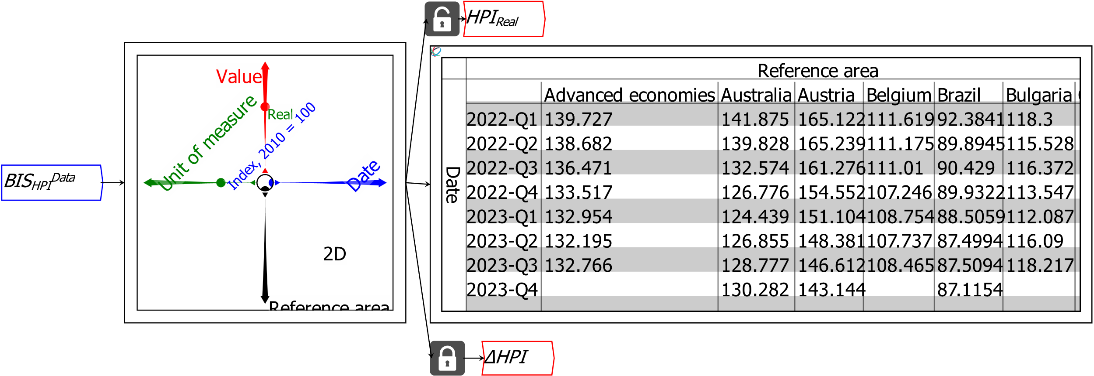
tut05LocksAndVariables.svg

Slide 9
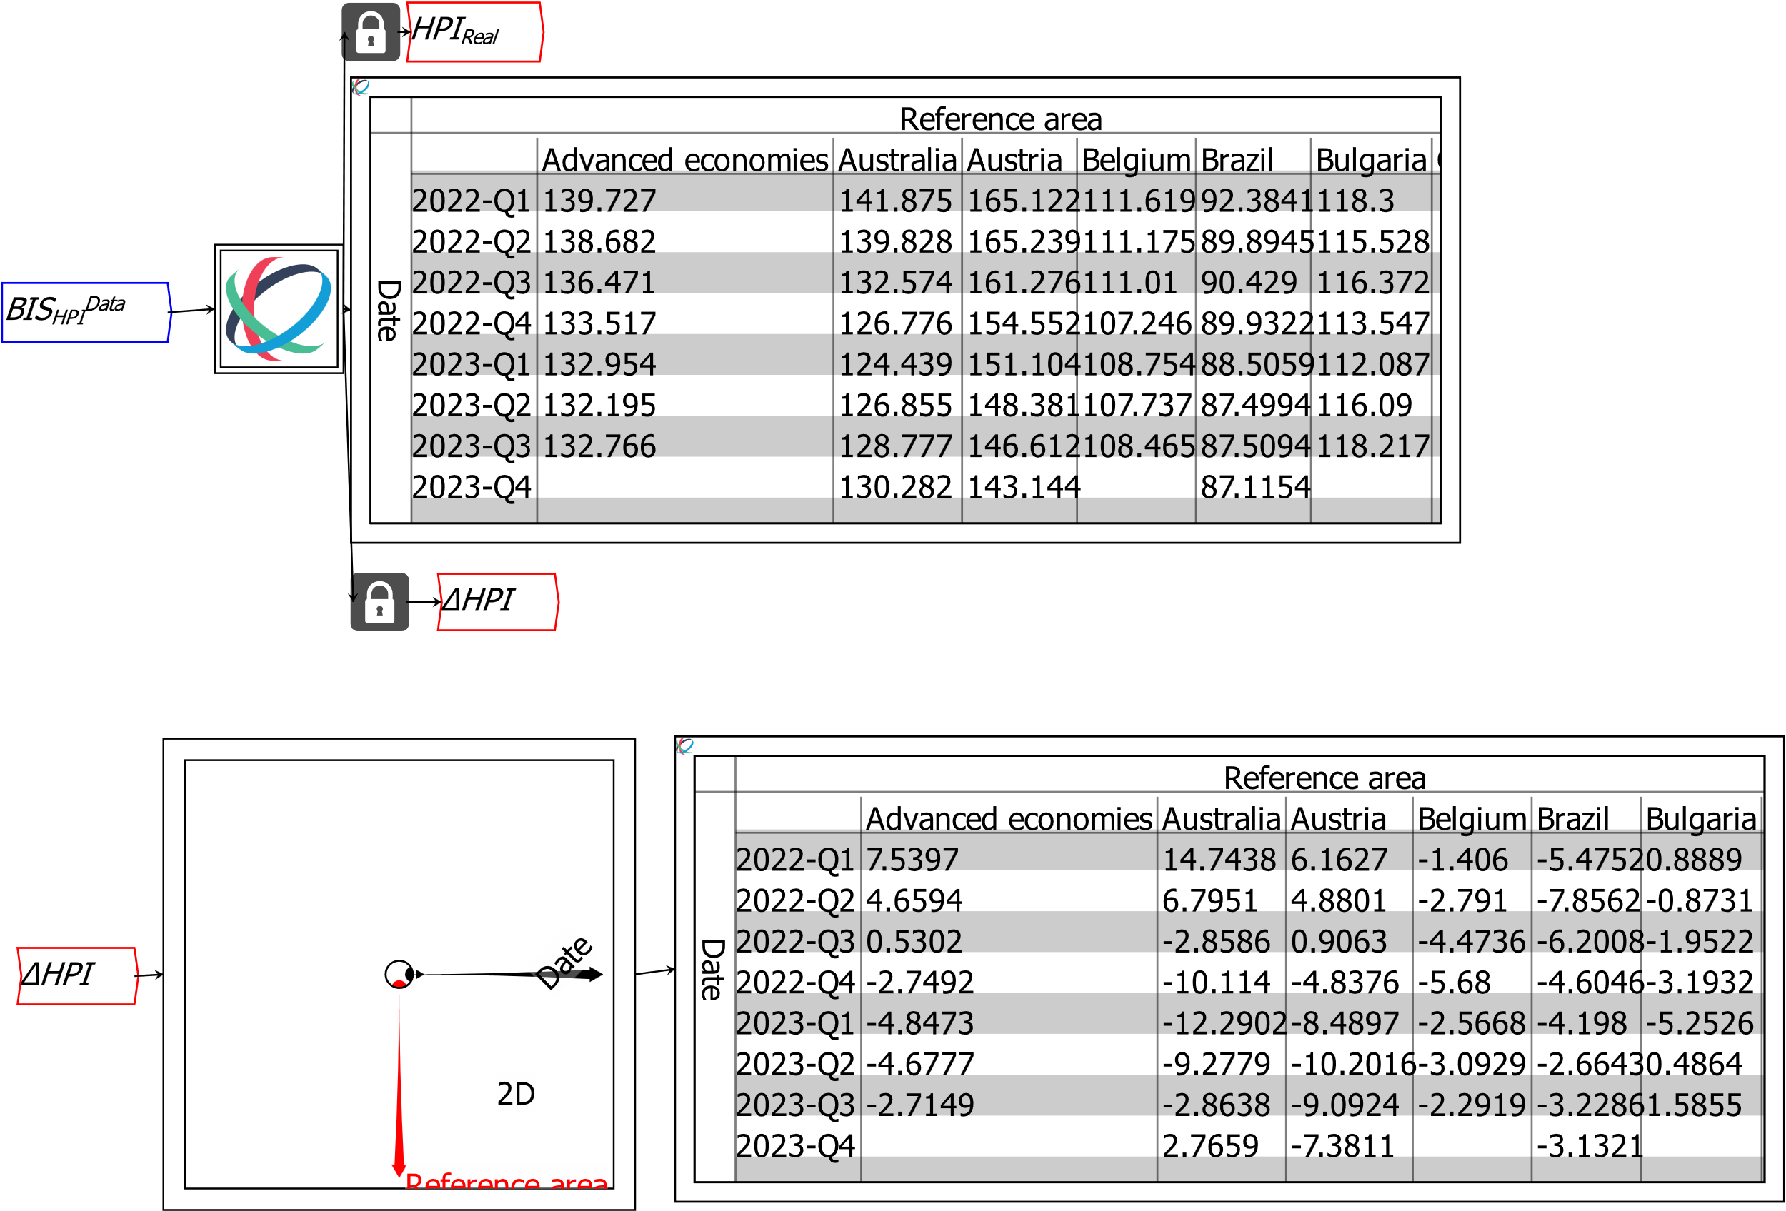
tut06VariablesSeparated.svg

Slide 10
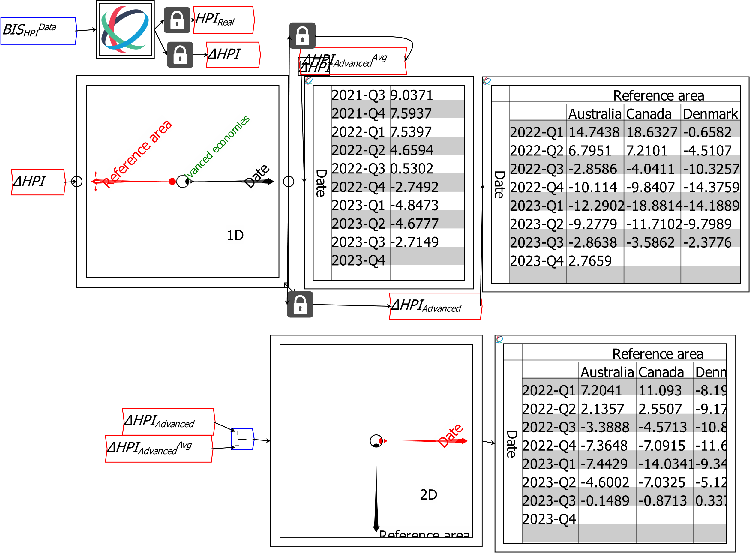
tut07MathSubtractAverage

Slide 11
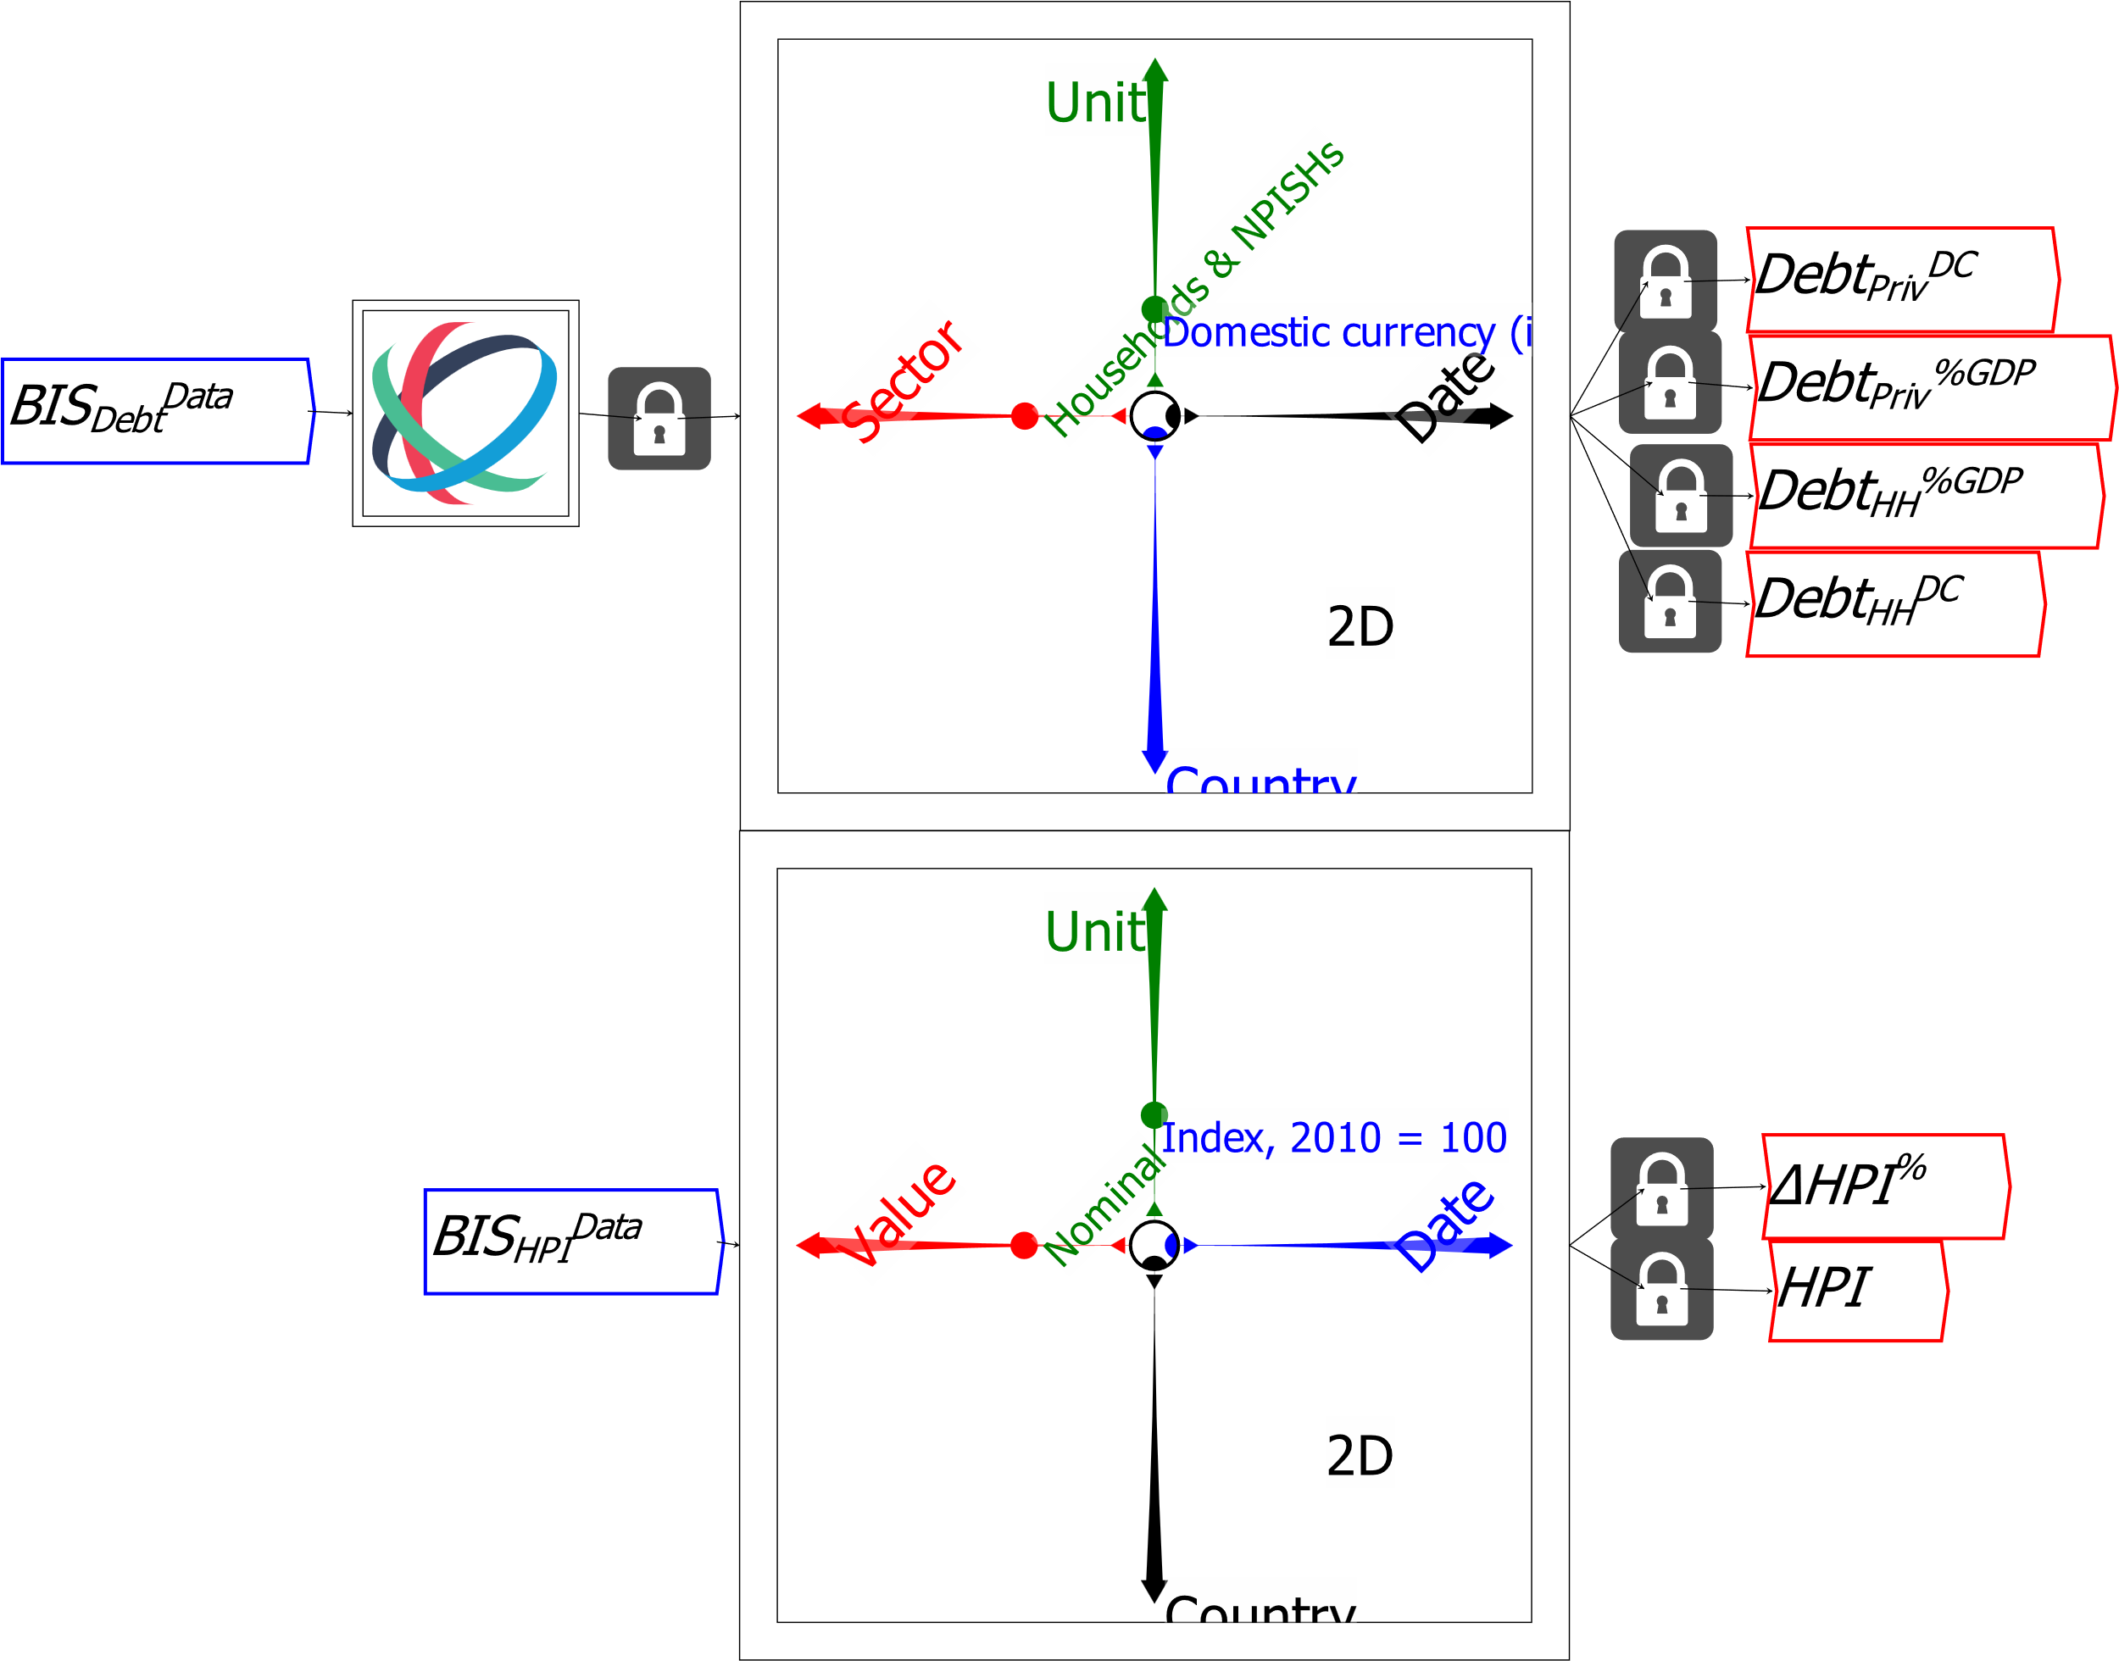
tut08TwoDataFiles.svg

Slide 12
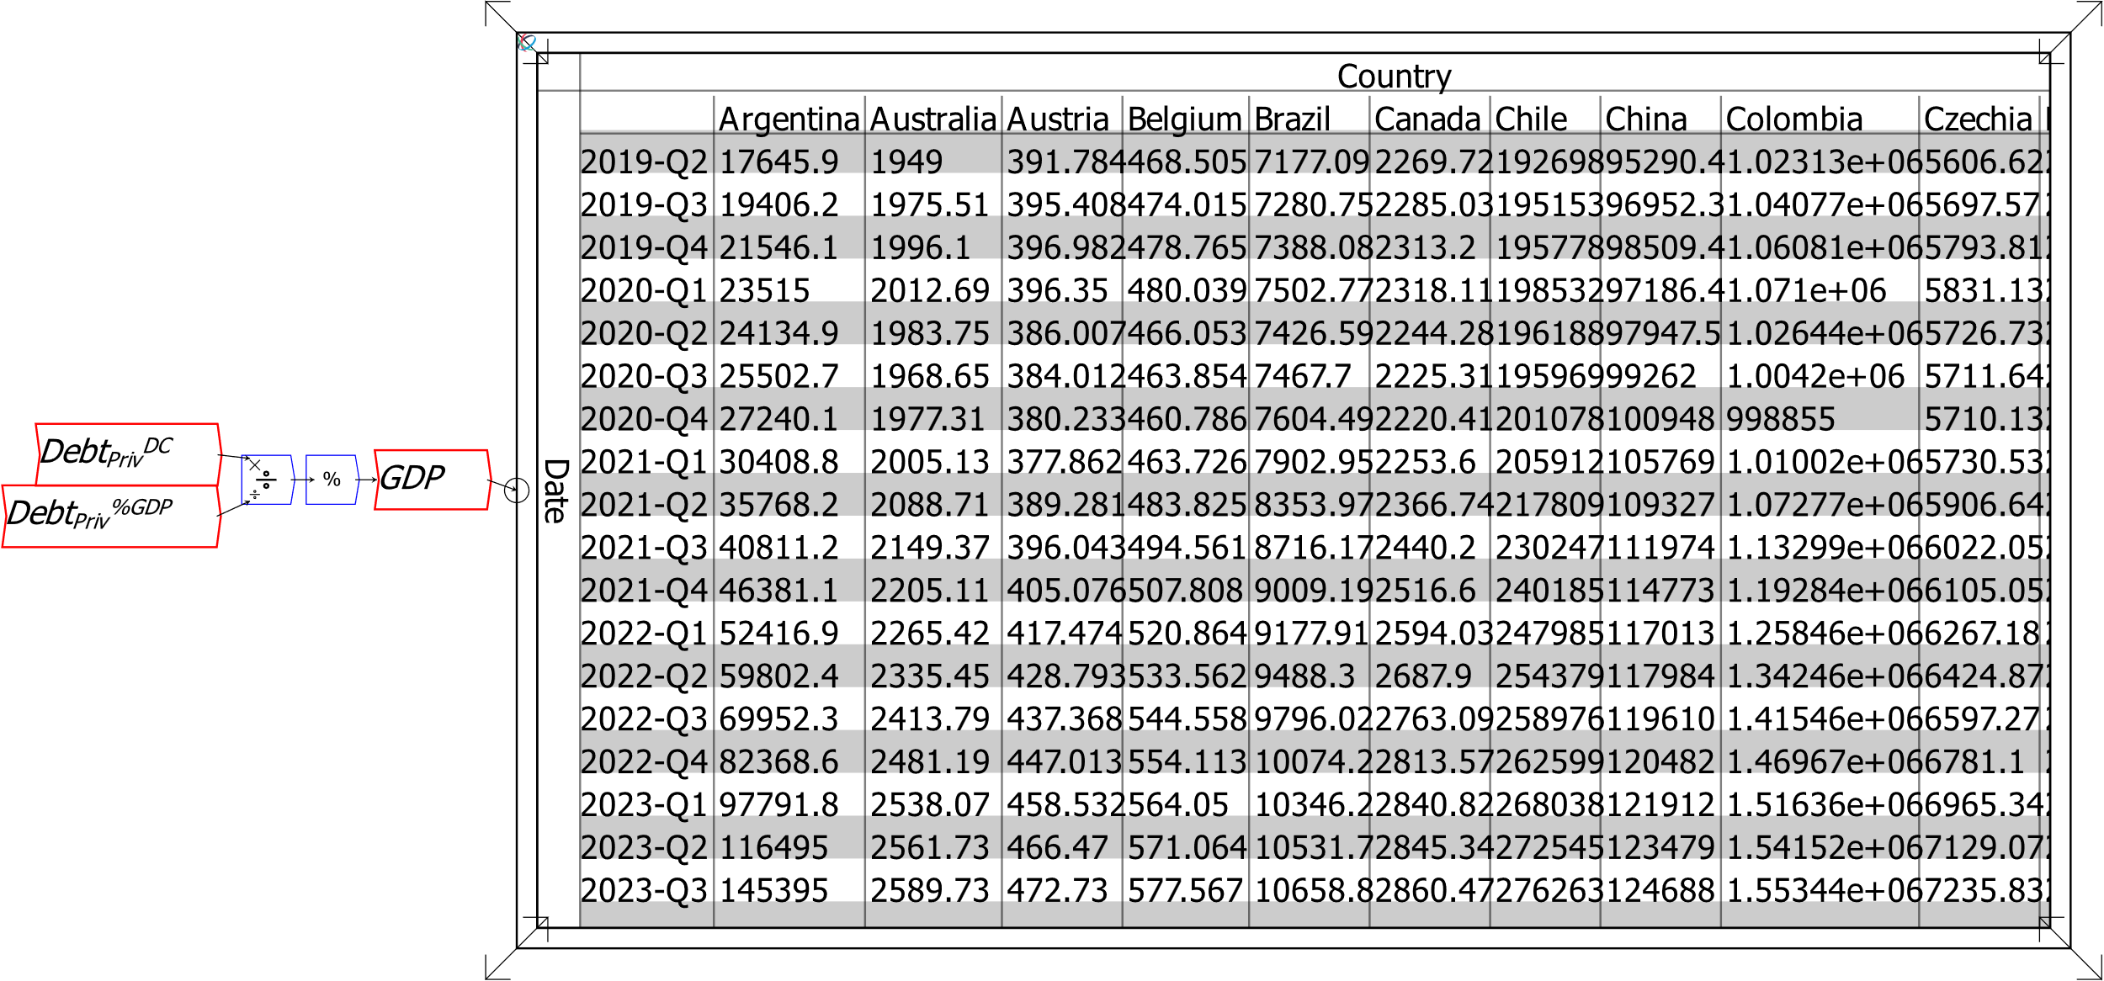
tut09DeriveGDP.svg

Slide 13
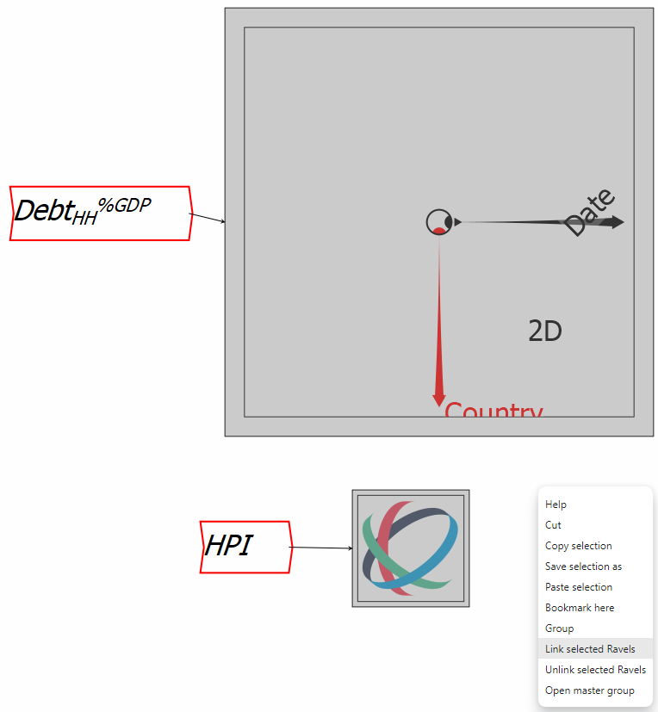
tut10LinkSelectedRavels.png

Slide 14
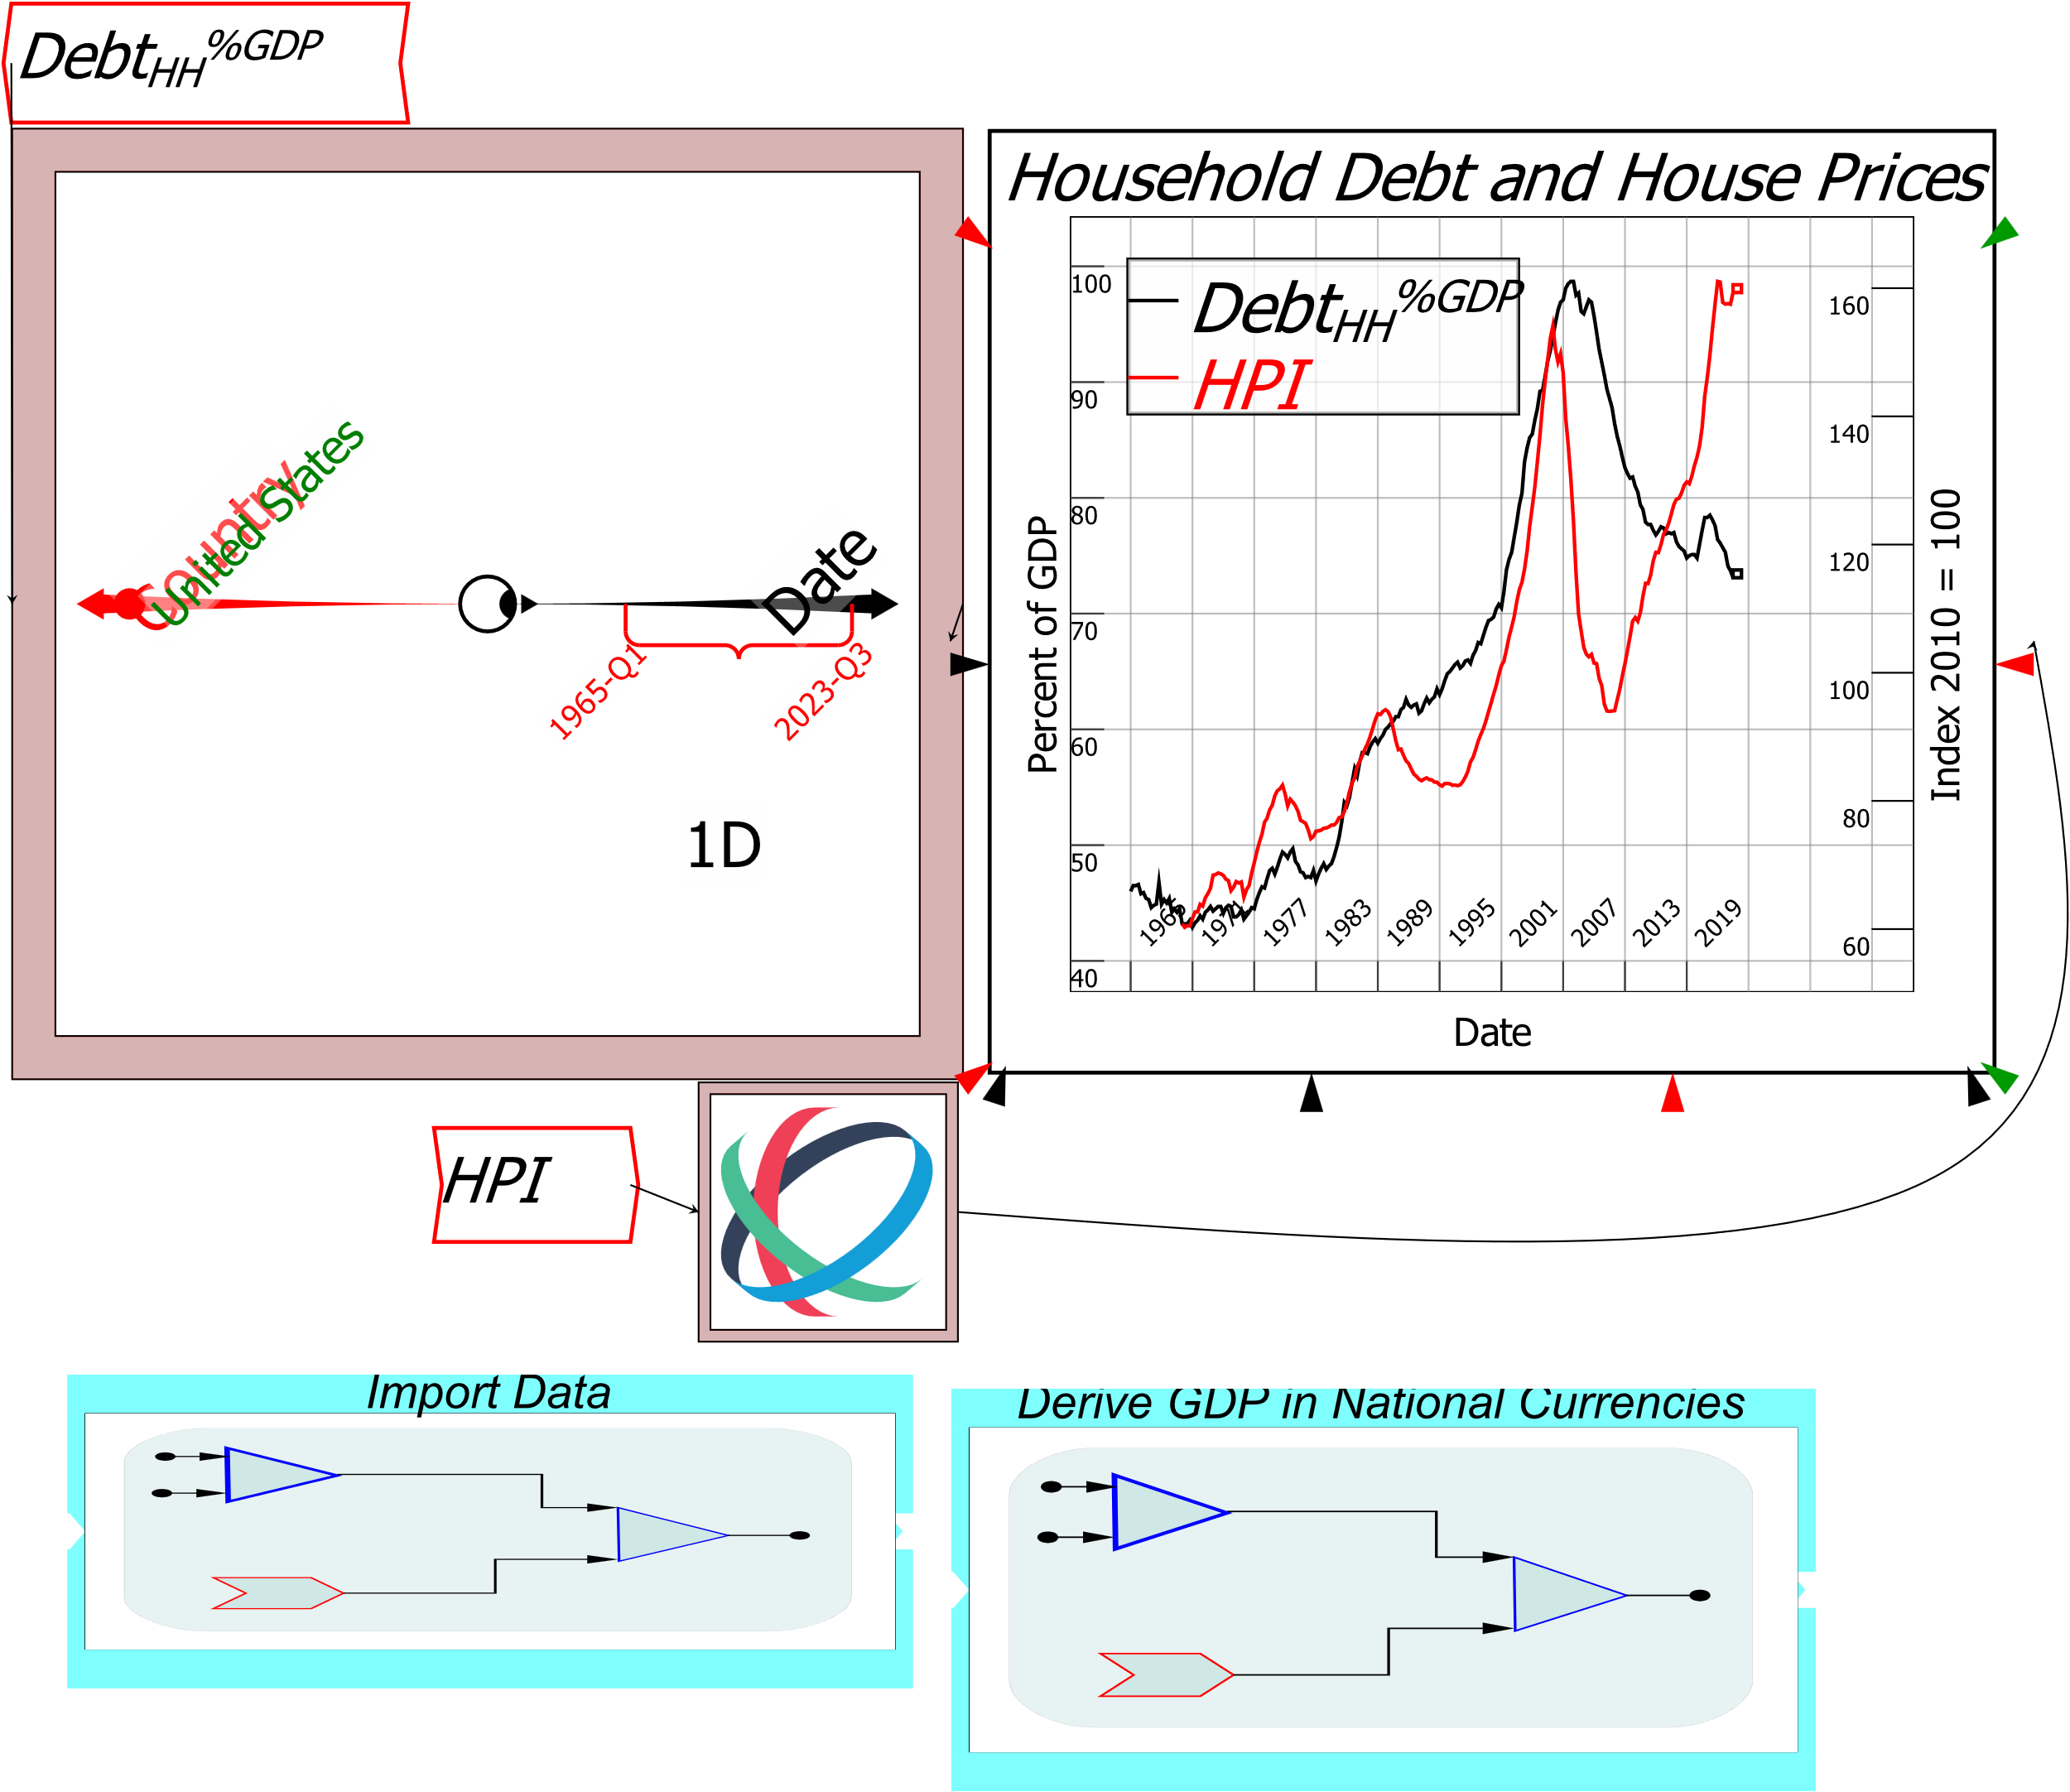
tut11CompareHHDebt2HPI.svg

Slide 15
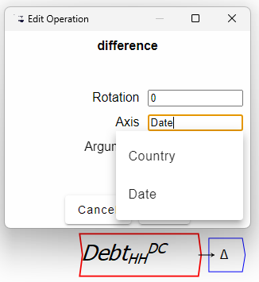
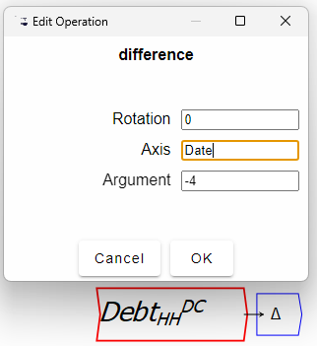
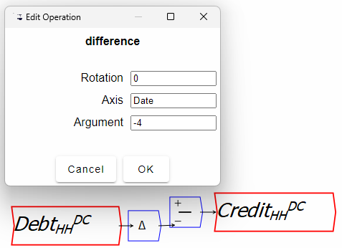
tut11DifferenceOperator.png

Slide 16
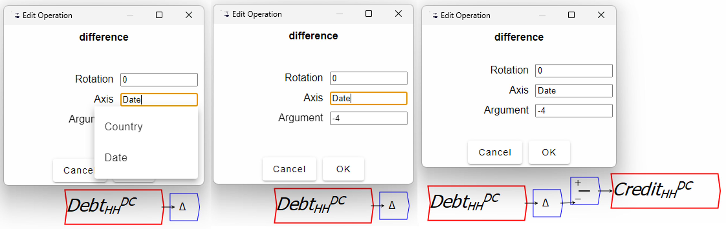
tut12DifferenceOperator.png

Slide 17
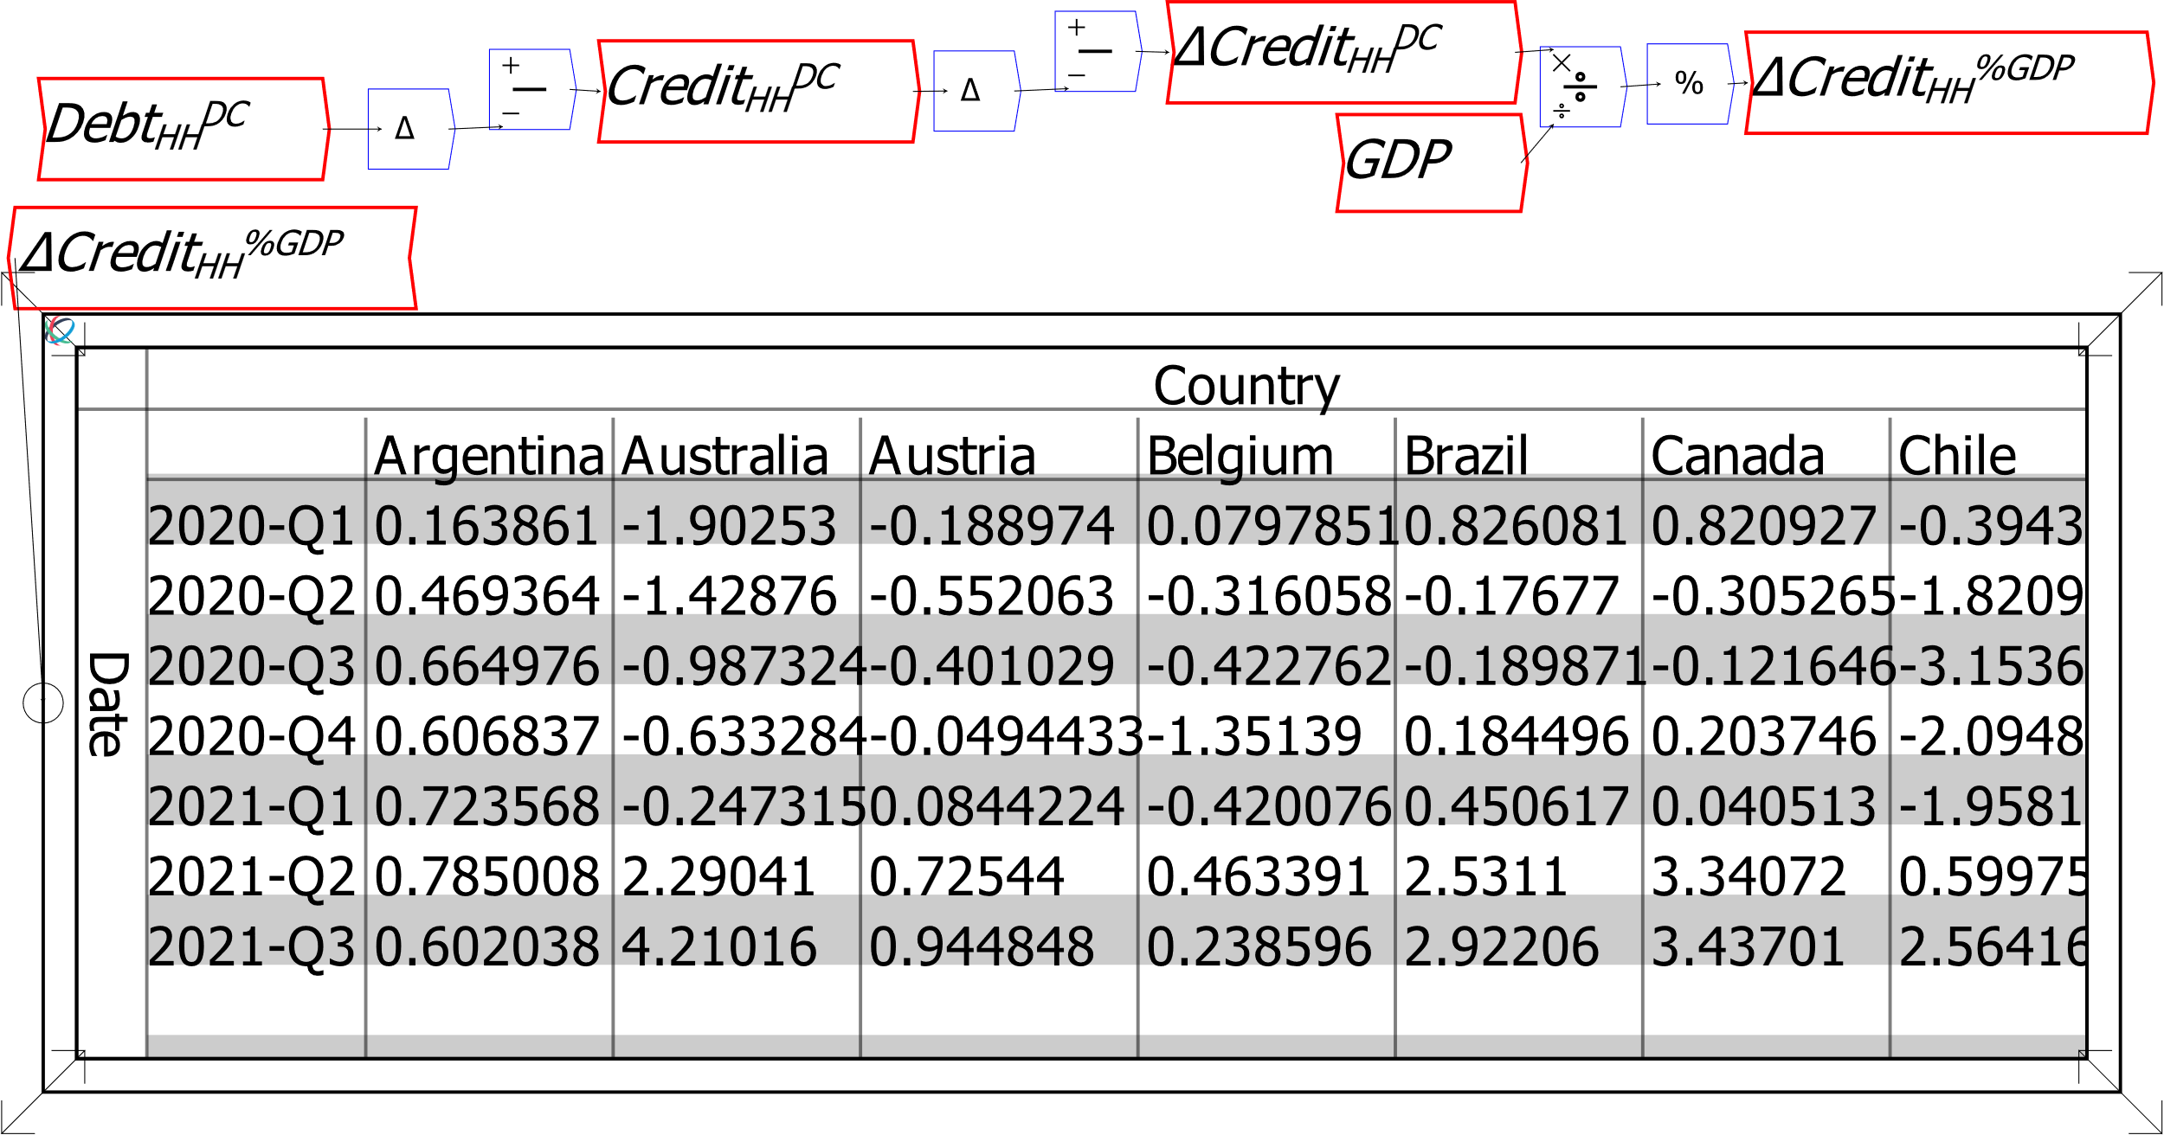
tut13DebtAccelerator.svg

Slide 18
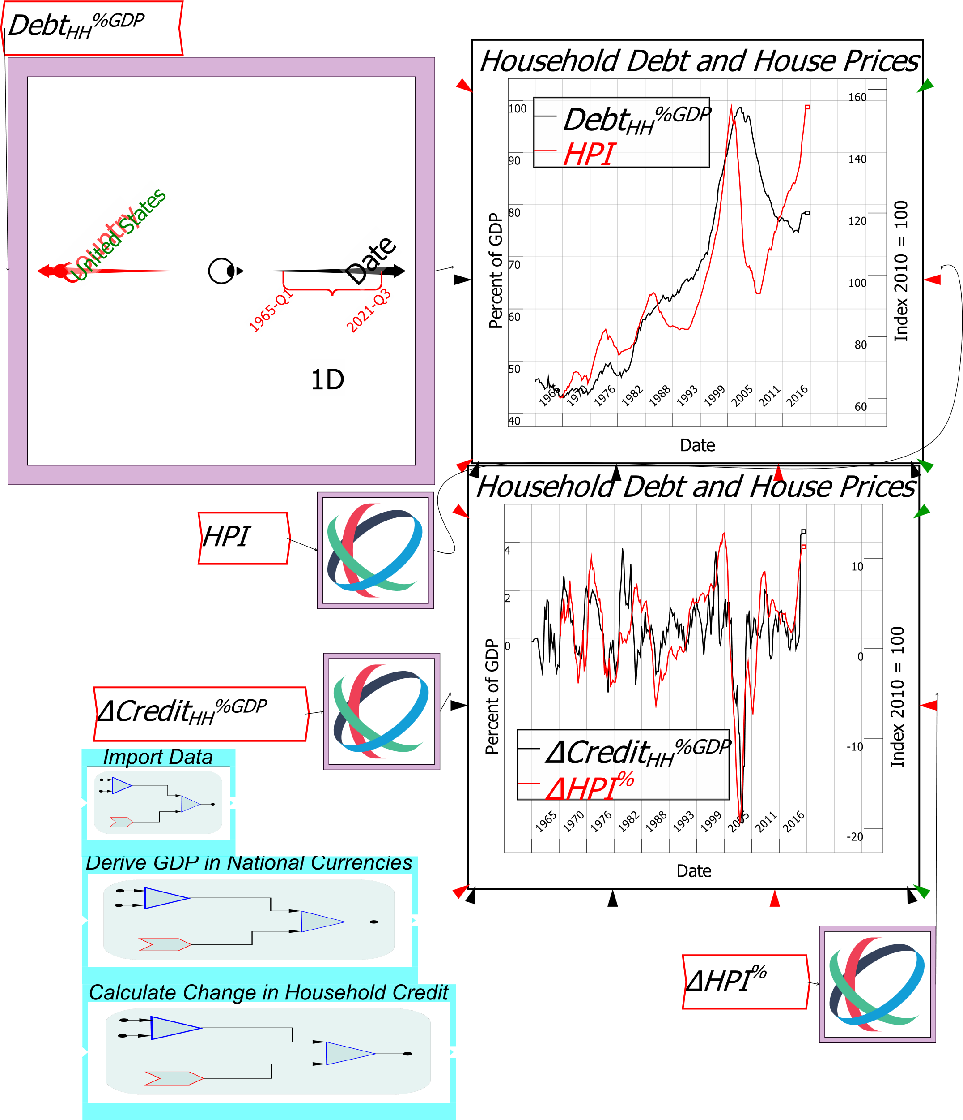
tut14DebtAcceleratorCompleted.svg

Slide 19
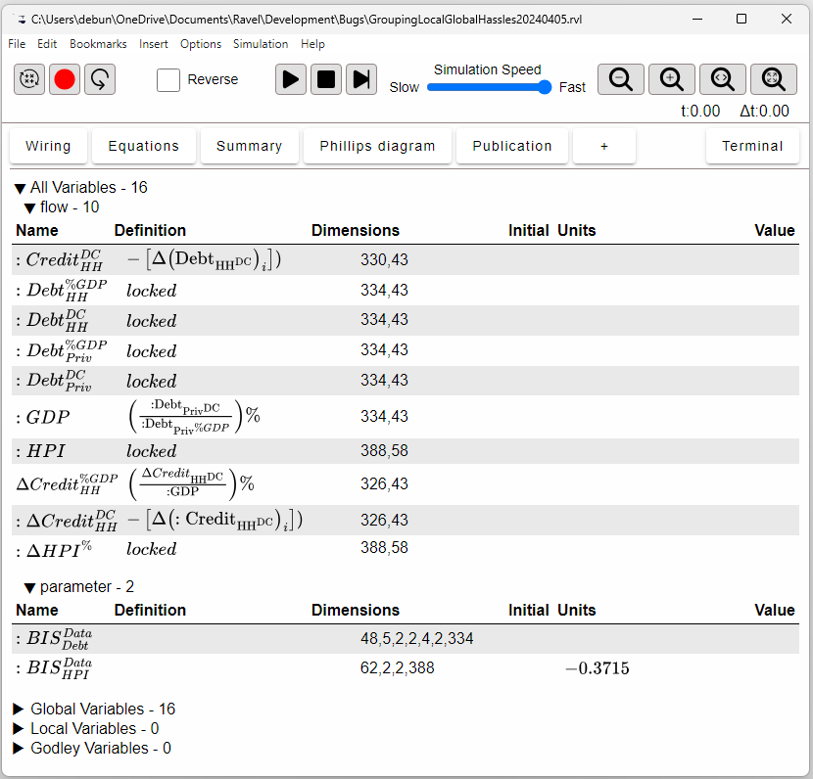
tut15SummaryTab.png

Slide 20
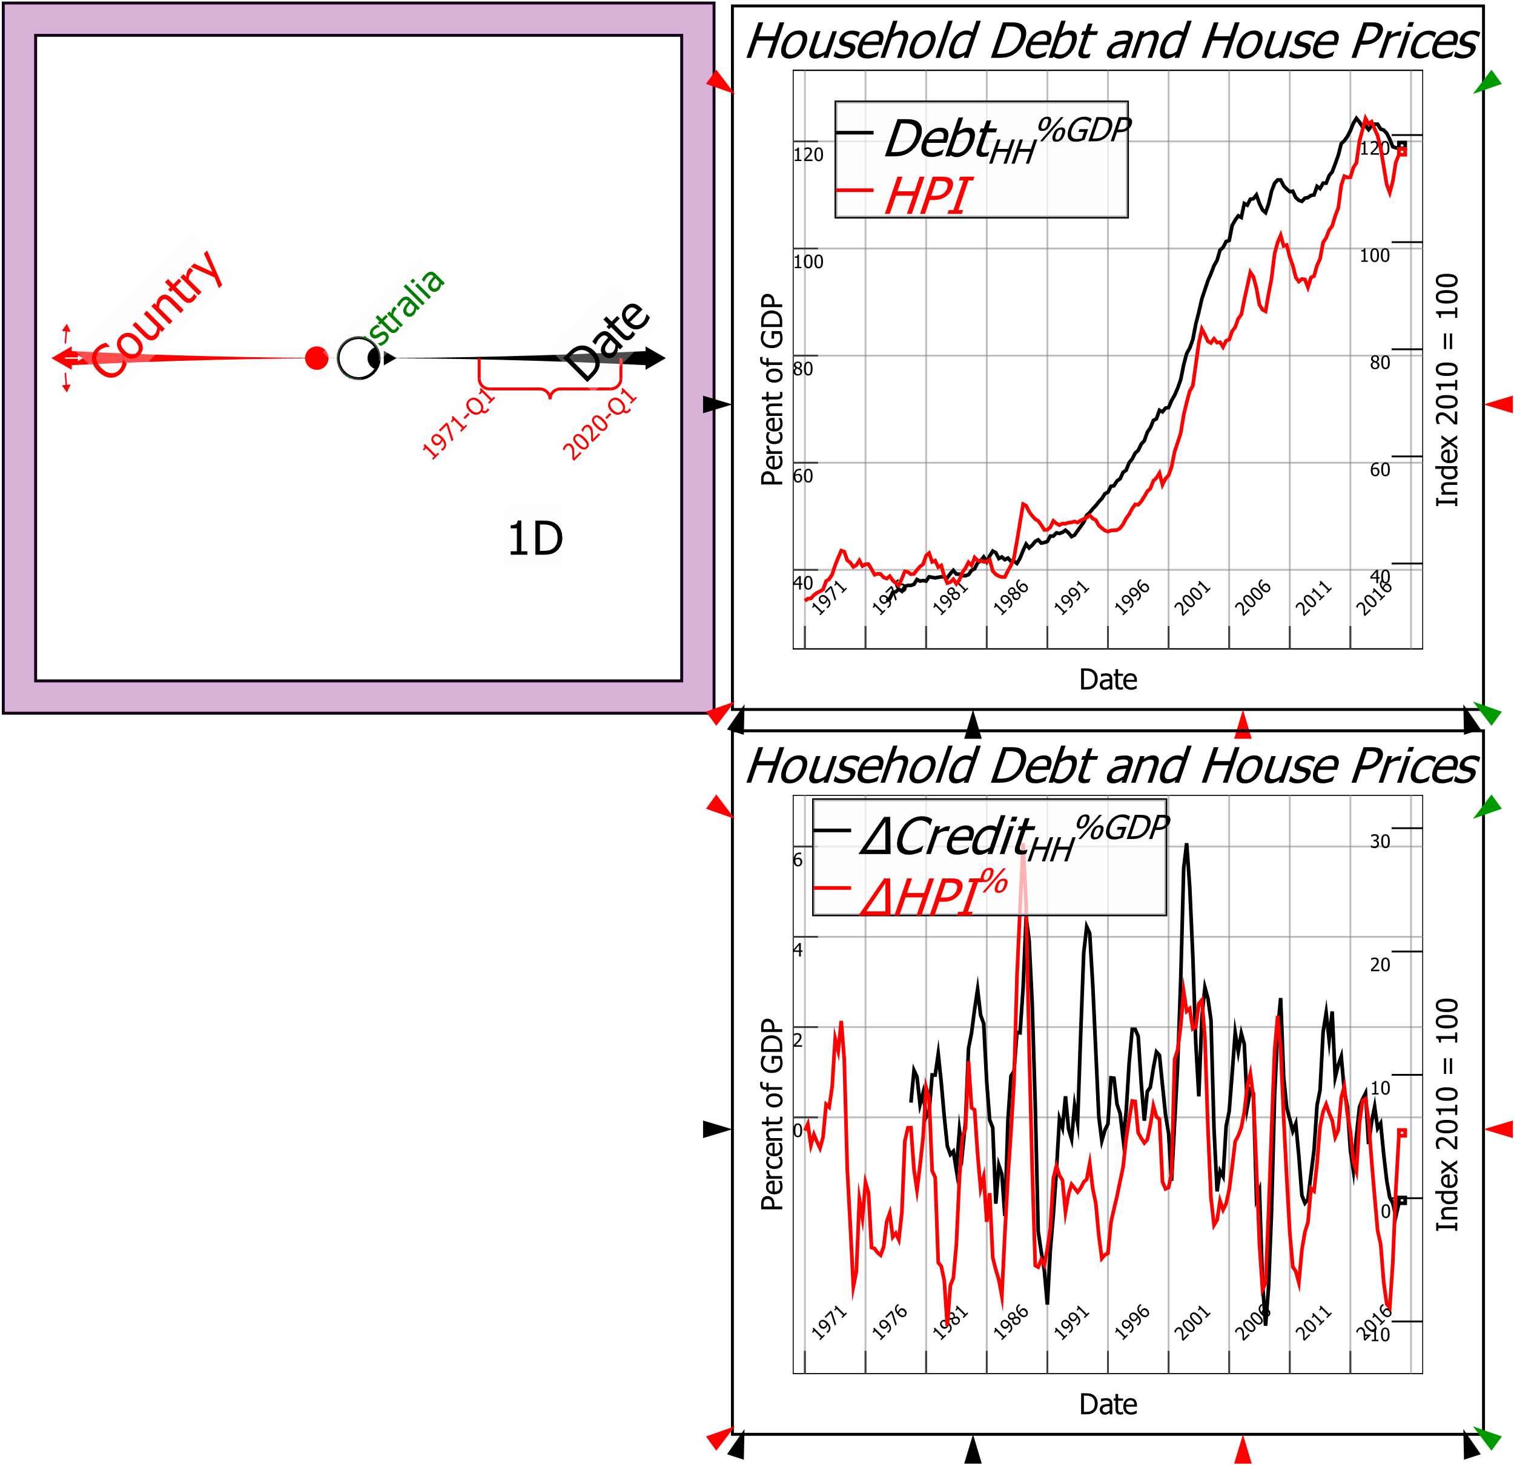
tut16PublicationTab.svg

Slide 21
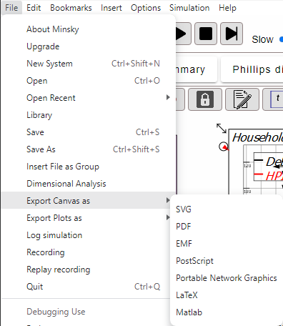
tut17ExportCanvasAs.png

Slide 22
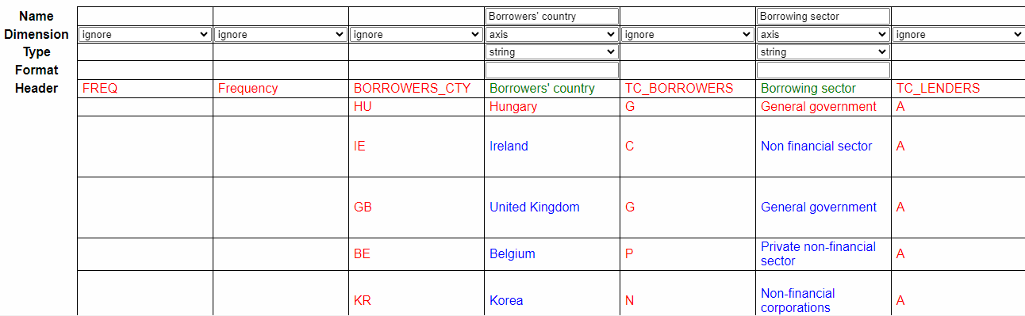
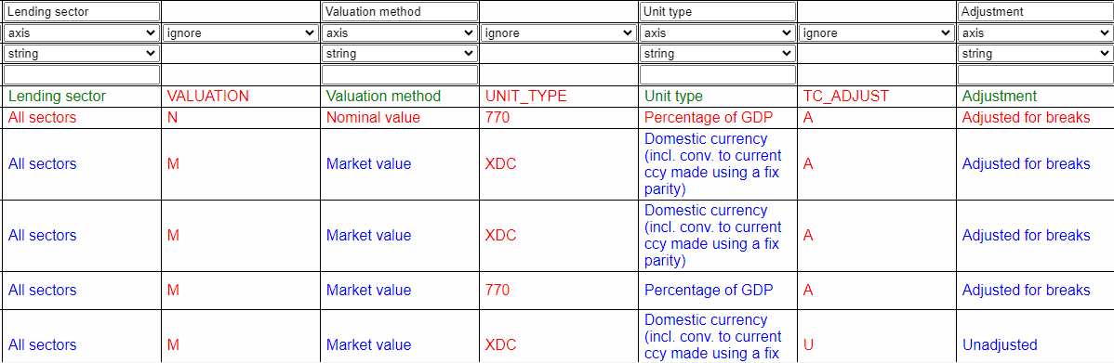

Slide 23
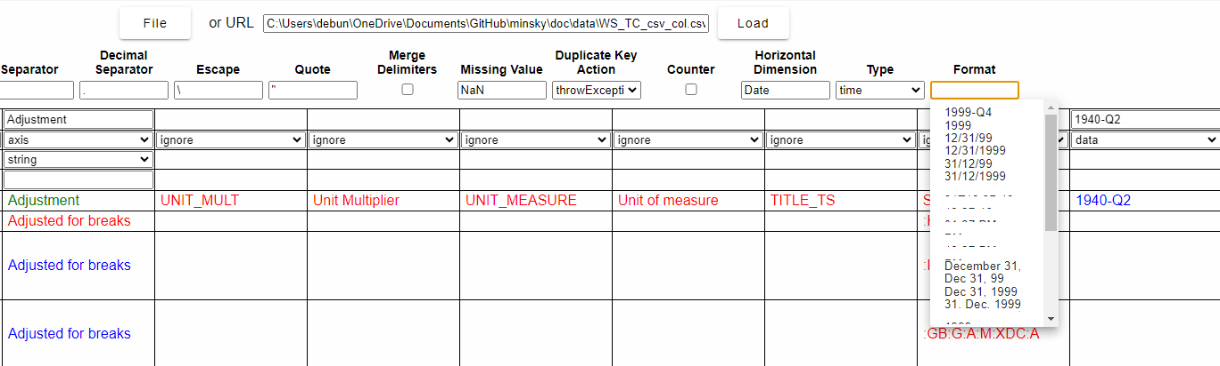

Slide 24
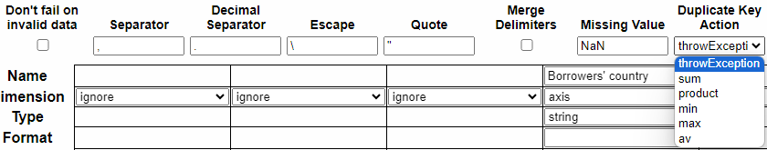

Slide 25






